Slide 1
Workshop HOOK 2019

Slide 2
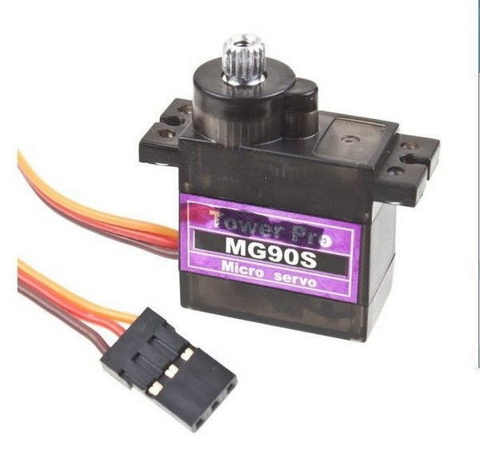
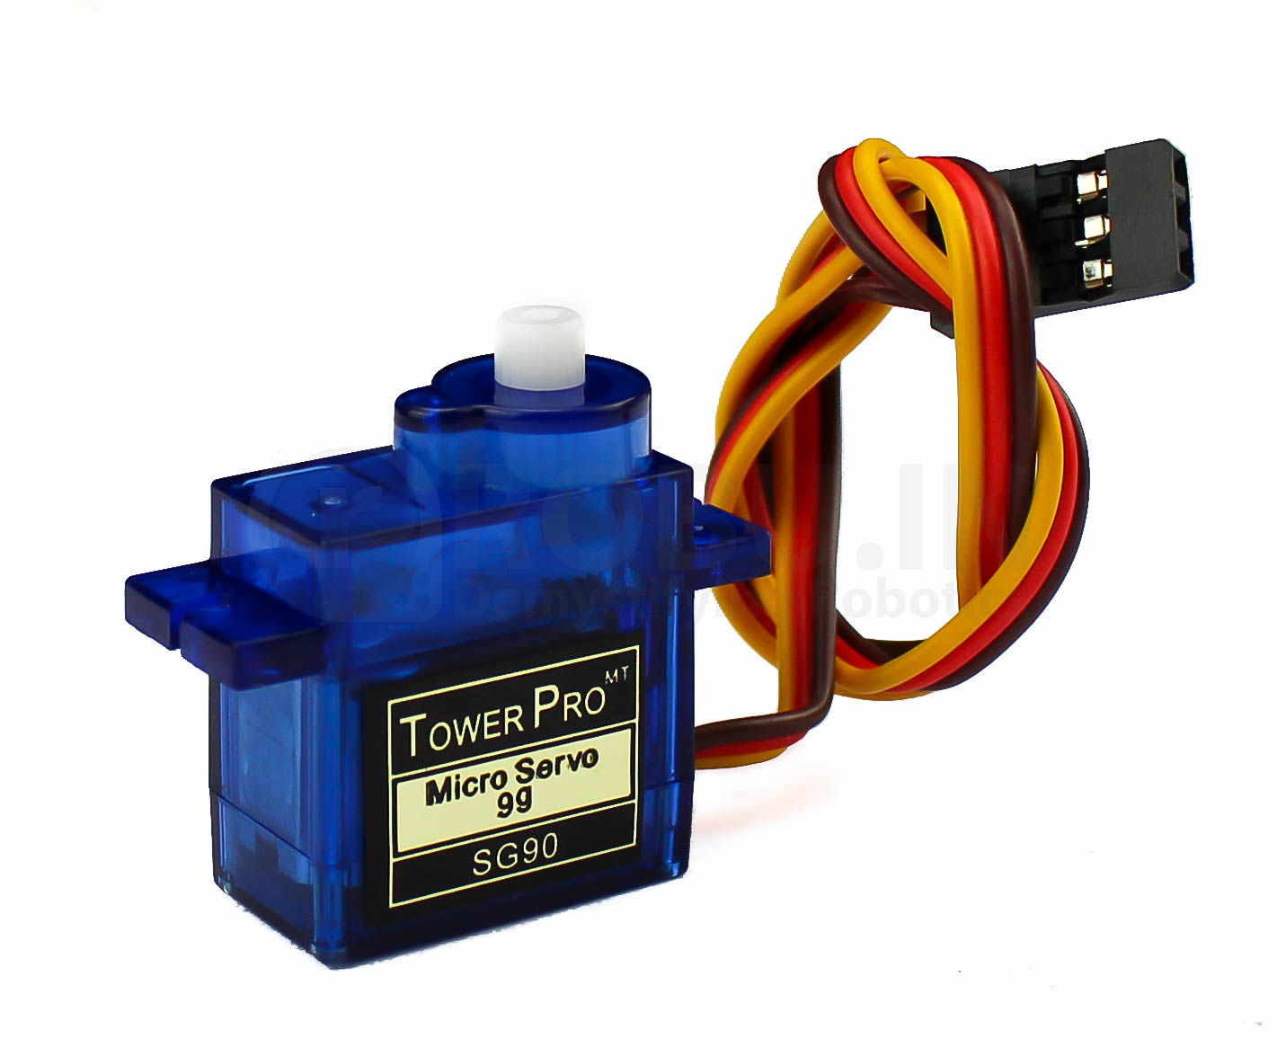
Servo Motor
Liberdade de apenas de 180º graus
Muda a angulação dependendo da largura do pulso emitido nele.

Slide 3
Ligação com Arduino
Cabo | Pino
Laranja | 9
Vermelho | +5V
Preto | GND

Slide 4
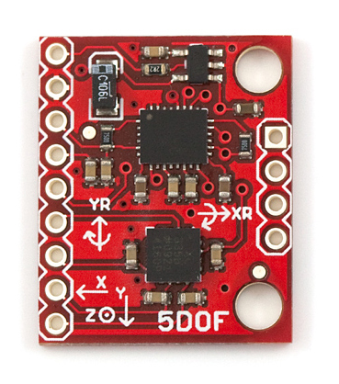
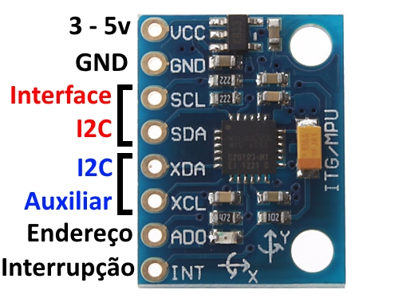
Sensor Inercial
Fornece informação de um giroscópio e um acelerômetro nos eixos X, Y e Z
O protocolo de comunicação I²C necessita de uma ligação “especial”
MPU-6050 (Motion Processing Unit)

Slide 5
Links úteis
Documentação oficial do MPU-6050: https://www.invensense.com/wp-content/uploads/2015/02/MPU-6000-Register-Map1.pdf
Documentação do Arduino: https://playground.arduino.cc/Main/MPU-6050/
Biblioteca MPU6050.h: https://www.i2cdevlib.com/docs/html/class_m_p_u6050.html

Slide 6
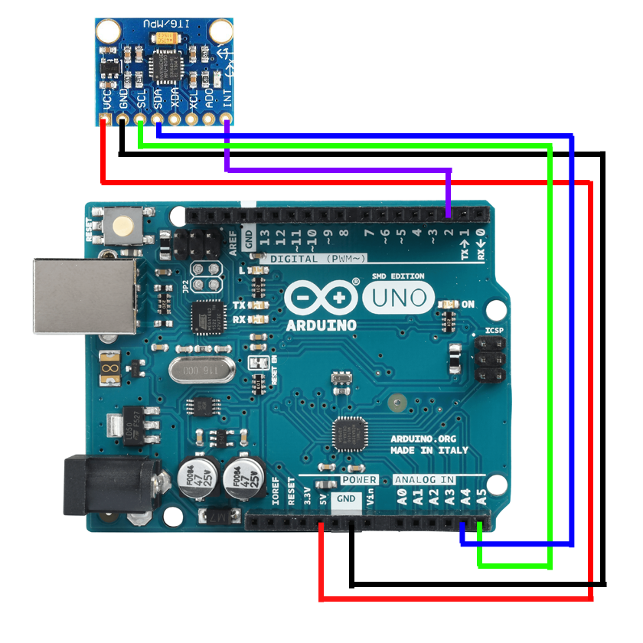
Ligação com Arduino Uno e Nano
Pino Sensor Inercial | Pino Arduino Uno e Nano
VCC | +5V
GND | GND
SCL | A5
SDA | A4

Slide 7
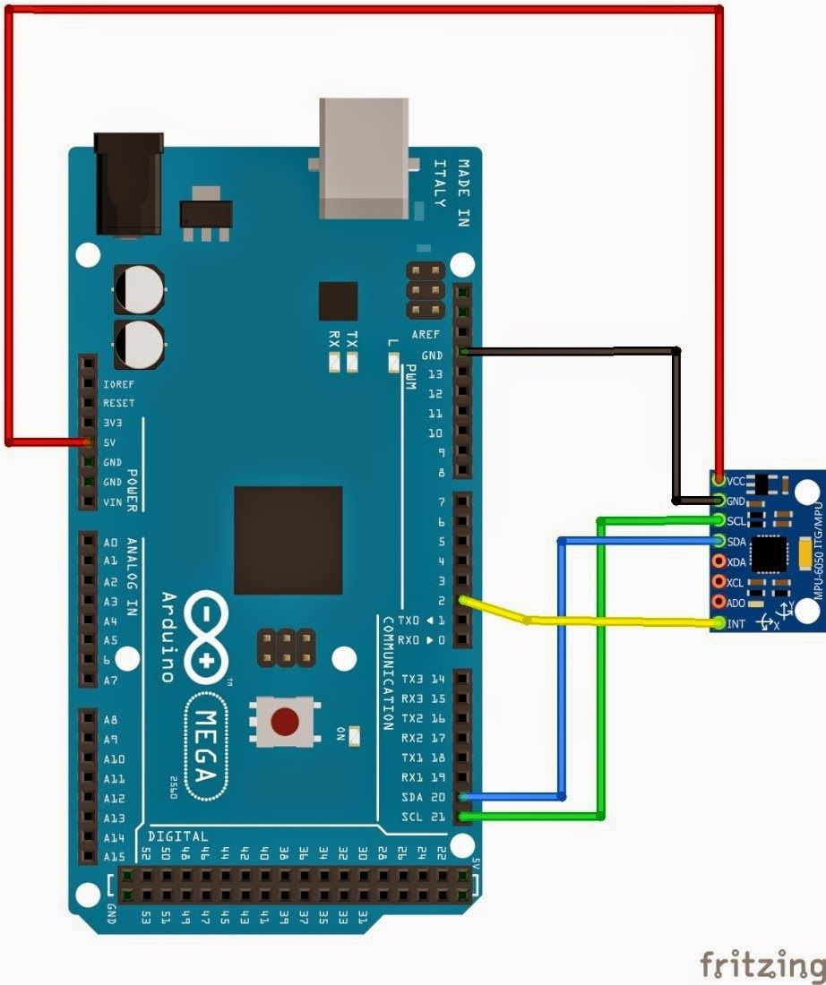
Ligação com Arduino Uno
Pino Sensor Inercial | Pino Arduino Mega
VCC | +5V
GND | GND
SCL | SCL
SDA | SDA

